Slide 1
Зимушка-зима. МОАУ СОШ № 84 с. Краснохолма

Slide 2
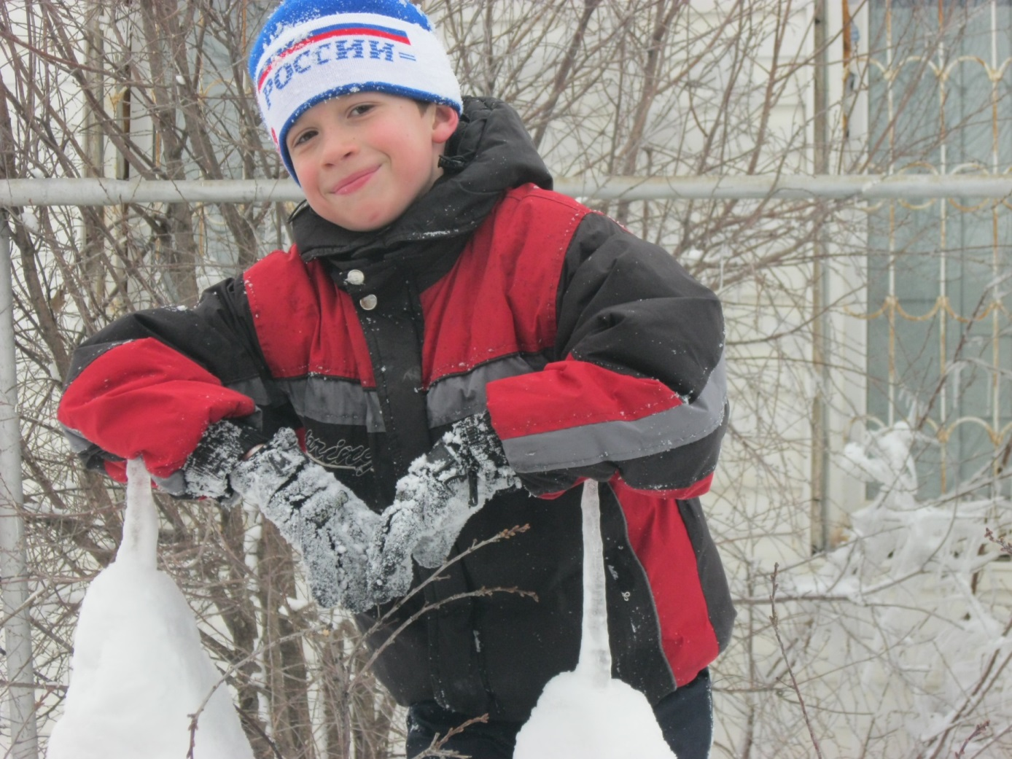

Slide 7
Спасибо за внимание!

